Slide 1



PROGETTO DI INTELLIGENZA ARTIFICIALE
REINFORCEMENT LEARNING PER
OPERAZIONI DI TRADING
Docenti:
Prof. Vincenzo Deufemia
Dott. Gaetano Cimino
Studenti:
Cavaliere Mattia
Citro Carmine
Nunziata Vincenzo

Slide 2




Introduzione e Obiettivo del Progetto
Il progetto ha come obiettivo l'applicazione di Reinforcement Learning (RL) nel trading finanziario.
Si mira a massimizzare i profitti attraverso decisioni ottimali basate su dati storici.
Il RL permette di apprendere strategie di trading efficienti bilanciando esplorazione e sfruttamento.

Slide 3




Contesto e Dati di Mercato
L'algoritmo è applicato al mercato finanziario e testato su dati storici di azioni i dati utilizzati provengono da Yahoo Finance tramite la libreria Python yfinance.
Il modello può essere esteso ad altri assets come criptovalute

Slide 4

Background Teorico
Esistono tre principali paradigmi di Machine Learning
Fondamenti del Reinforcement Learning
Elementi chiave:
Stato (s): rappresentazione dell’ambiente in un dato momento.
Azione (a): decisione presa dall'agente.
Ricompensa (r): segnale che indica il valore dell’azione.
Politica (ε): strategia che guida le azioni dell'agente.
ObIettivo: massimizzare la ricompensa cumulativa.
Supervised Learning: Apprendimento con dati etichettati.
Unsupervised Learning: Trova pattern senza etichette.
Reinforcement Learning: Apprendimento basato su ricompense e penalità, il RL è il più adatto per problemi sequenziali e con incertezza temporale.
Q-Learning
Deep Q-Network (DQN)
Migliora il Q-Learning utilizzando reti neurali per gestire spazi di stato molto grandi o continui
Elementi chiave:
Replay Buffer: evita la dipendenza sequenziale nei dati.
Rete Target Separata: stabilizza l’addestramento.
Strategia ε-greedy: migliora l’apprendimento bilanciando esplorazione/sfruttamento.
Il Q-Learning è un algoritmo di RL che apprende il valore di ogni azione in ogni stato.
Aggiornamento basato sull’equazione di Bellman:
L'agente bilancia esplorazione e sfruttamento con la strategia ε-greedy.

Slide 5

Approccio - Due Strategie
DQN: Approccio basato su reti neurali per gestire spazi di stato continui.
Q-Learning con discretizzazione: Riduzione dello spazio degli stati con tecnica di binning.

Slide 6
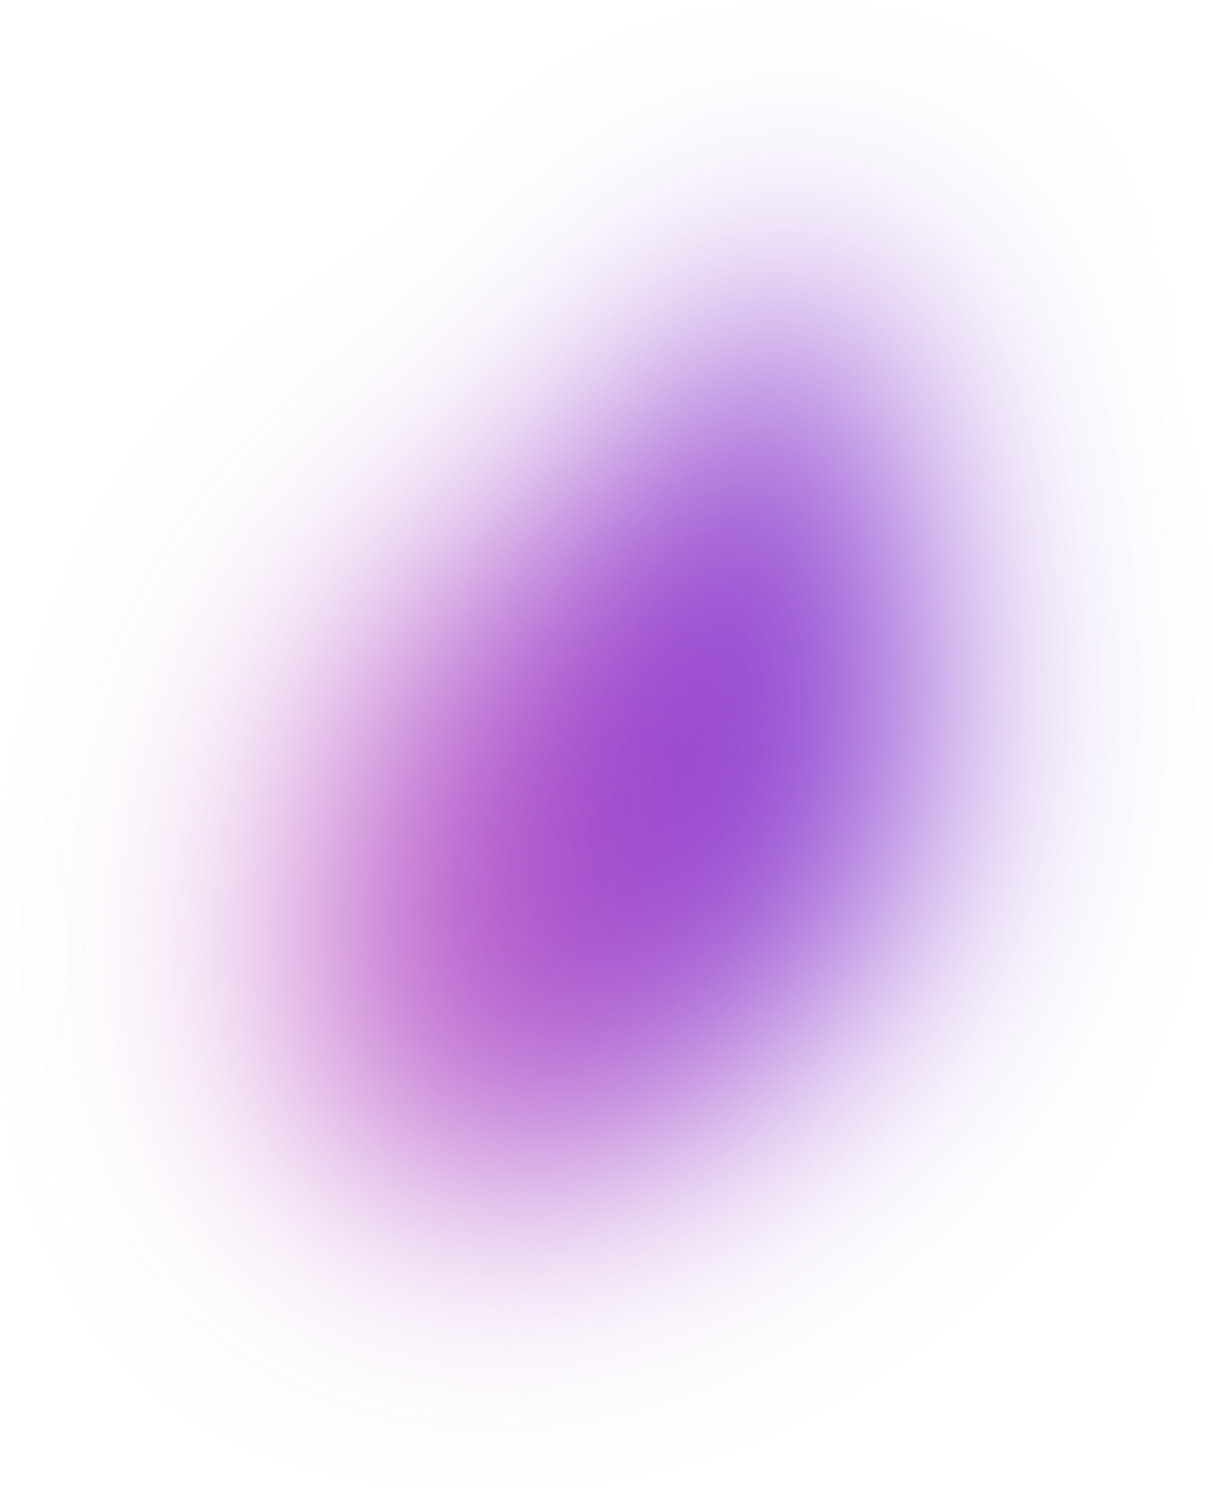

Formalizzazione del Problema (MDP)
Il problema è modellato come un Markov Decision Process
Stati (S): descrivono la situazione corrente.
Azioni (A): decisioni possibili.
Funzione di Transizione (P): regole di passaggio tra stati.
Funzione di Ricompensa (R): segnala il valore di una decisione.
Fattore di Sconto (γ): bilancia ricompense immediate e future.

Slide 7
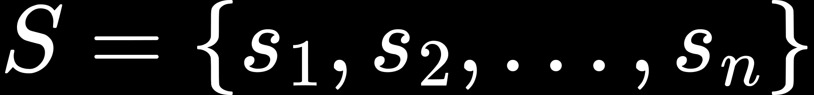
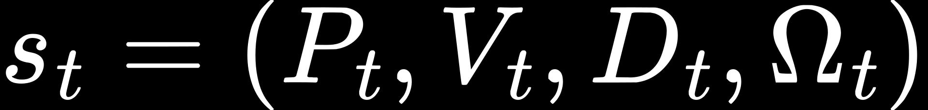
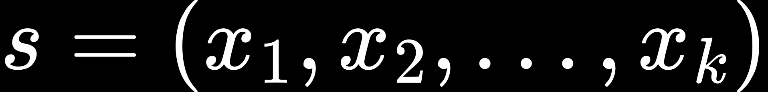
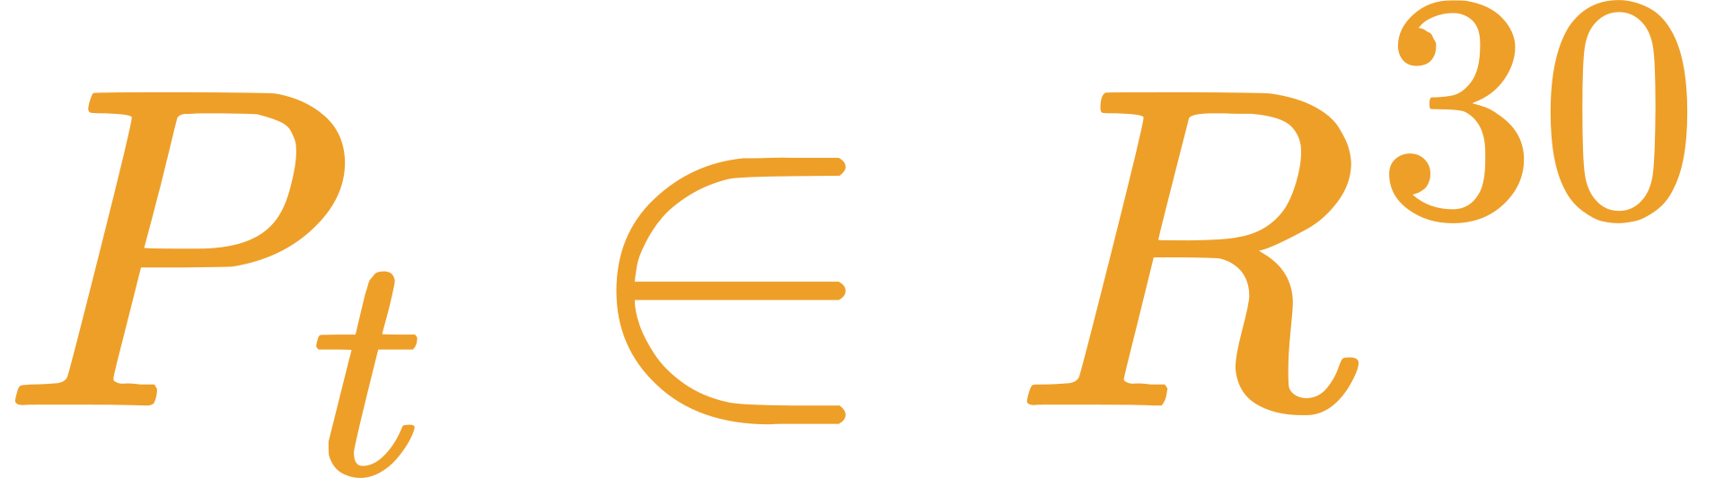
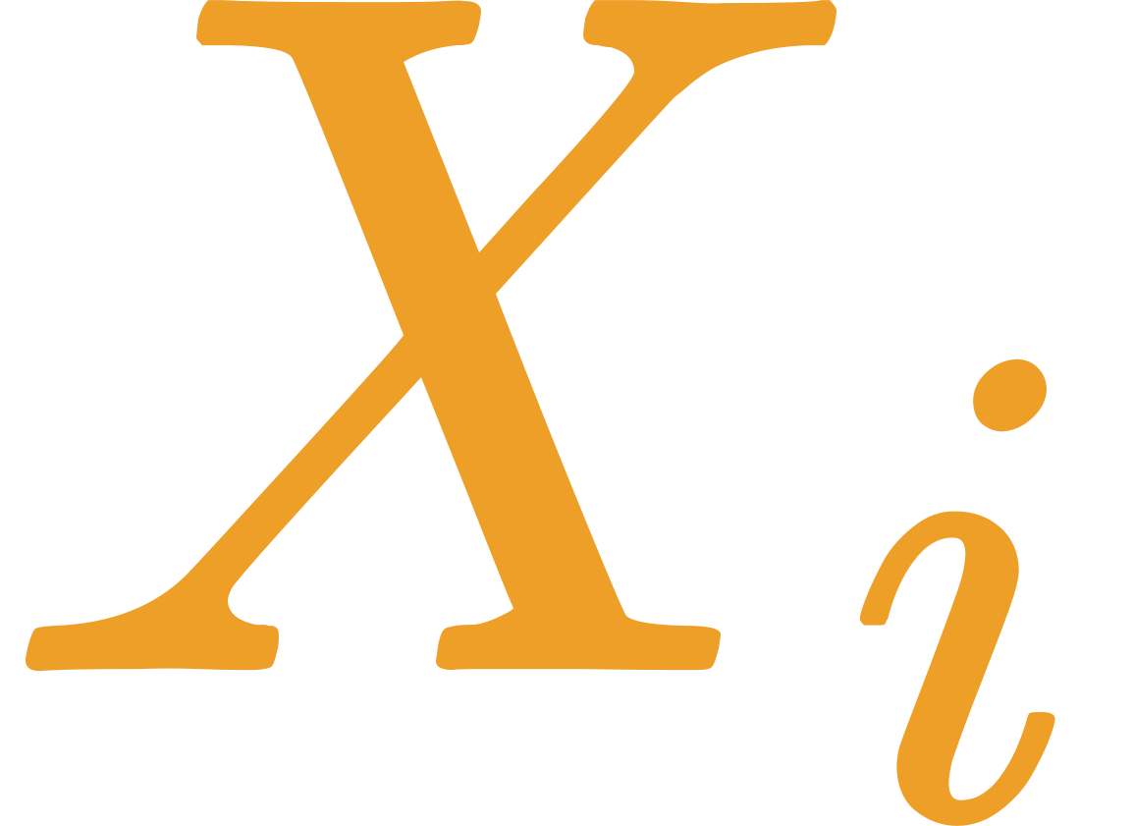
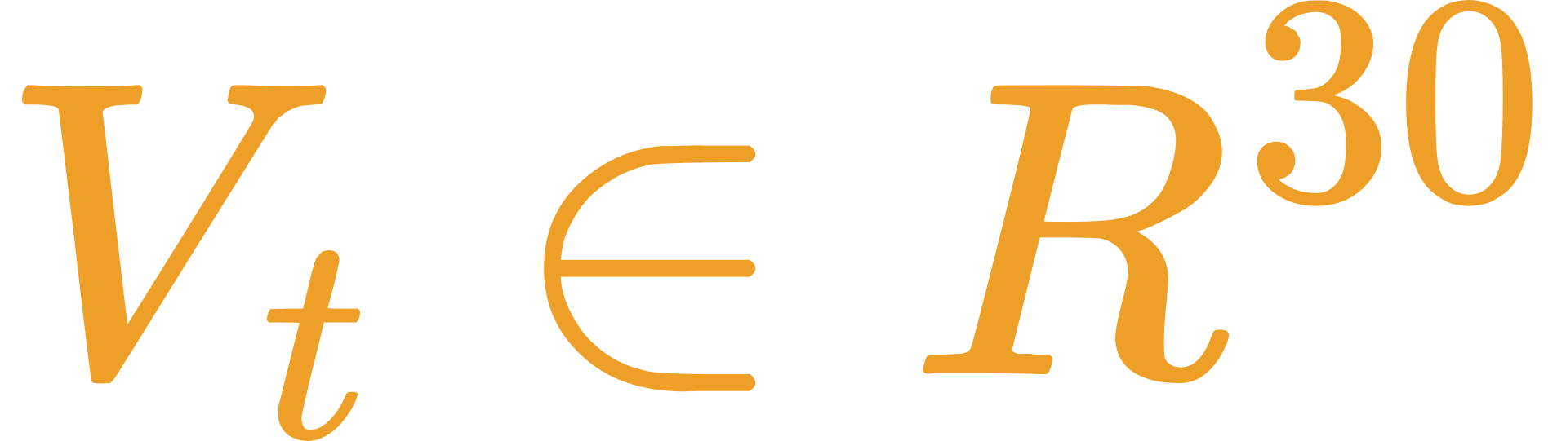
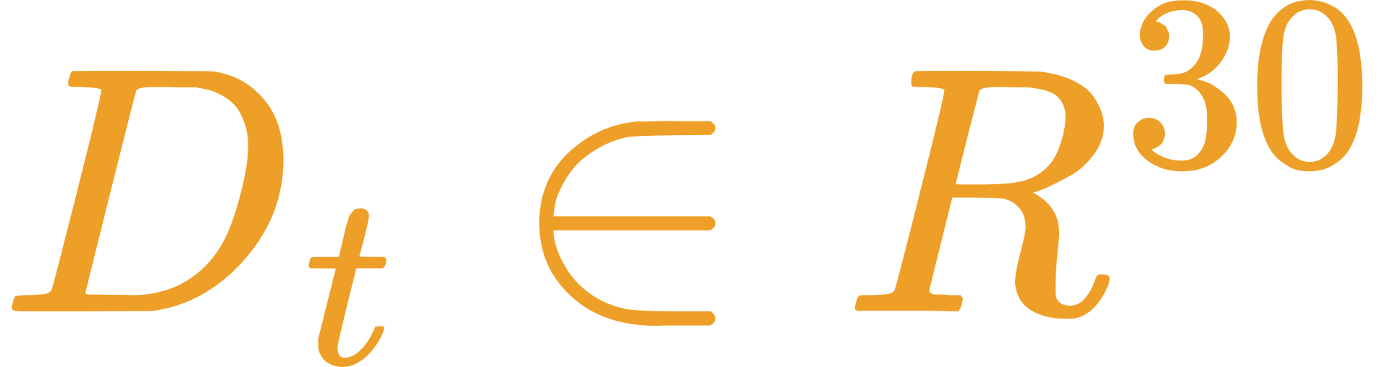


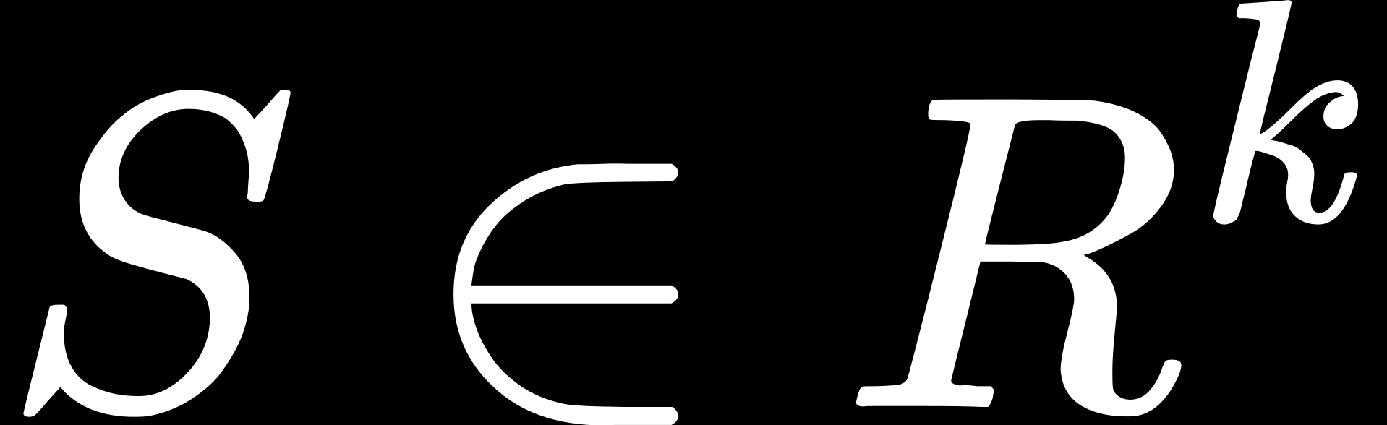
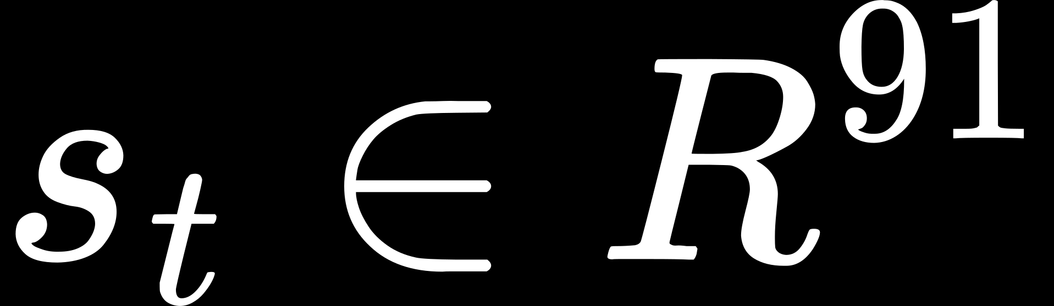
Spazio degli Stati
Lo spazio degli stati S è definito come:
Ogni time step t corrisponde a un giorno e lo stato è determinato da:
Prezzi di chiusura giornalieri
Volume giornaliero
Differenza di prezzo tra il time step precedente e quello corrente
Profitto (o perdita) generato al time step precedent
Lo stato può essere formalizzato come:
dove ogni stato s ∈ S è una rappresentazione
unica e completa del sistema, descritto
da variabili osservabili:
dove:
prezzi di chiusura della finestra temporale corrente.
volumi giornalieri della finestra temporale.
differenza di prezzo tra il time step t e t-1 con: Δpi​ = pi​ − pi − 1 ​
profitto o perdita accumulata al time step t
dove:
è una variabile rilevante per il problema.
La dimensionalità k dipende dal numero
di variabili necessarie.
Nel problema del trading, lo spazio degli stati è continuo
e multidimensionale:
Quindi, ogni stato appartiene a:

Slide 8
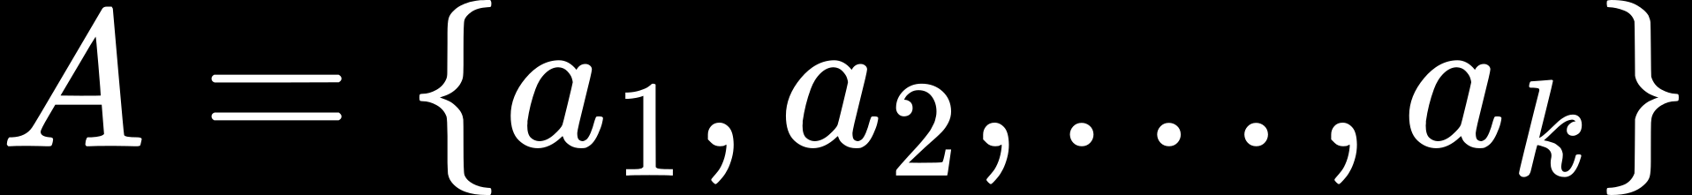
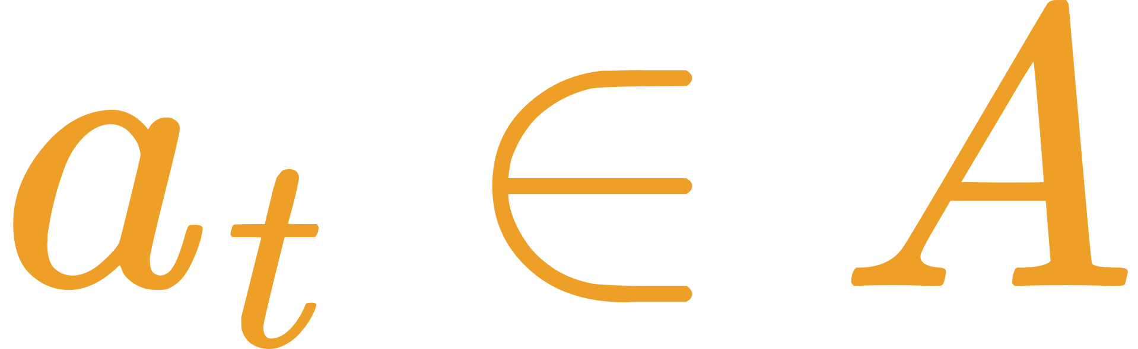

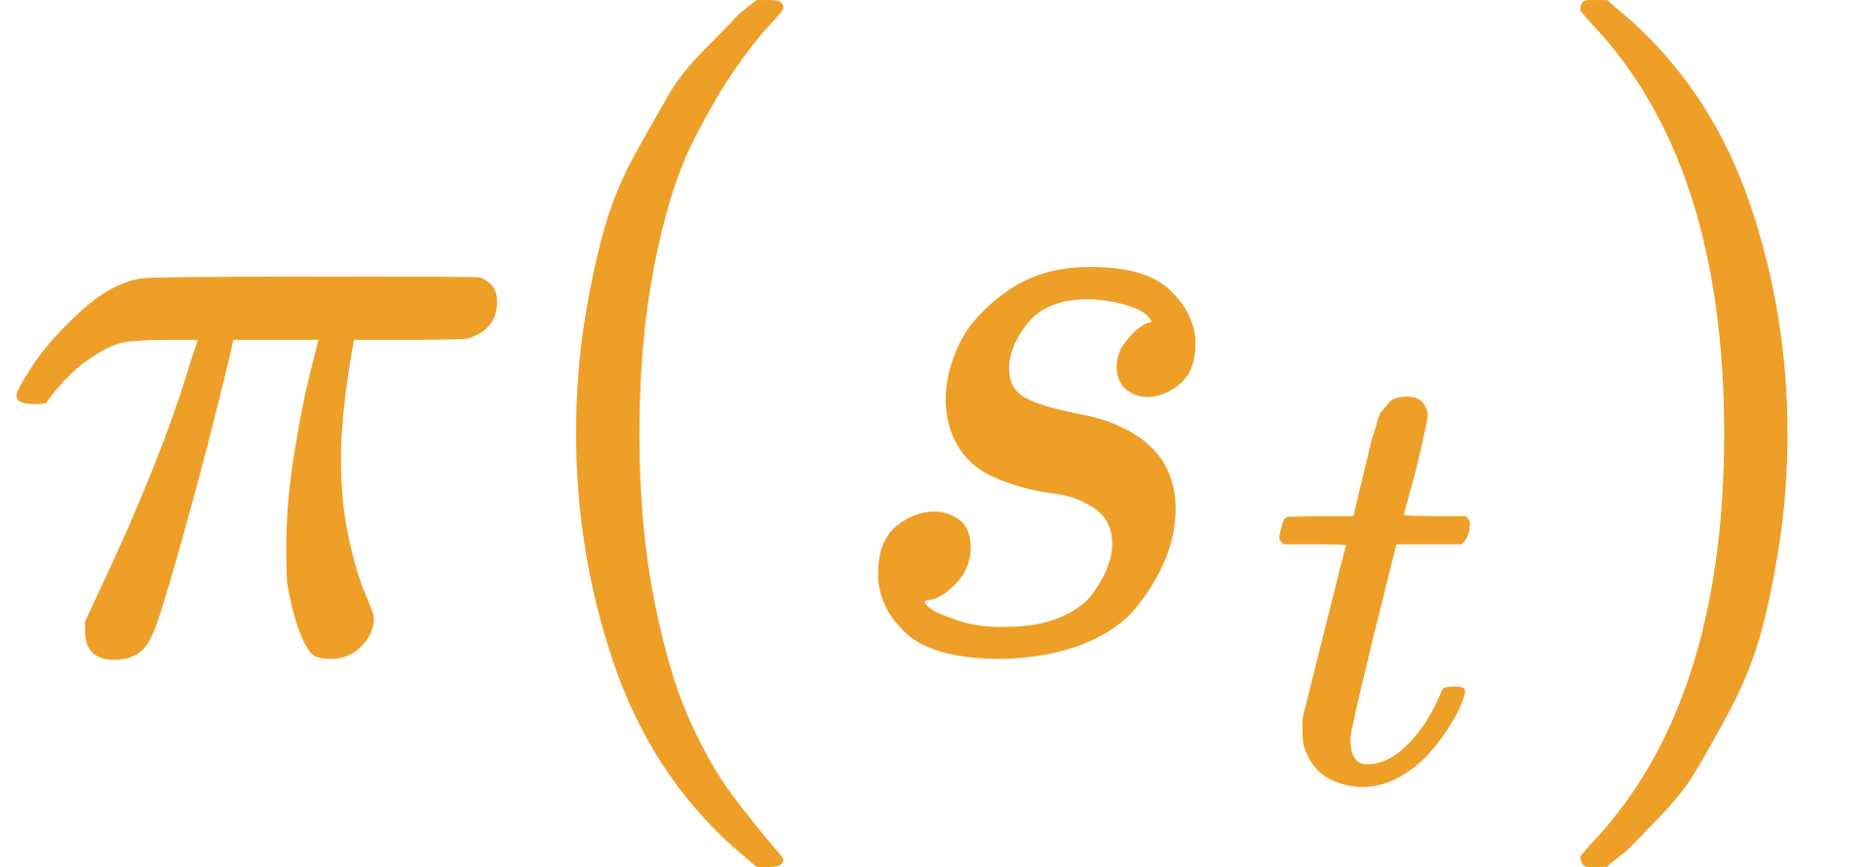
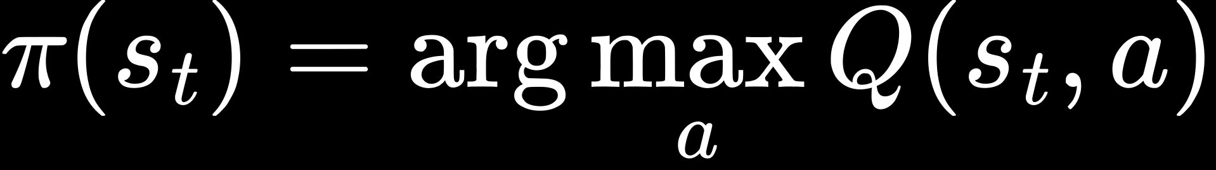
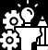
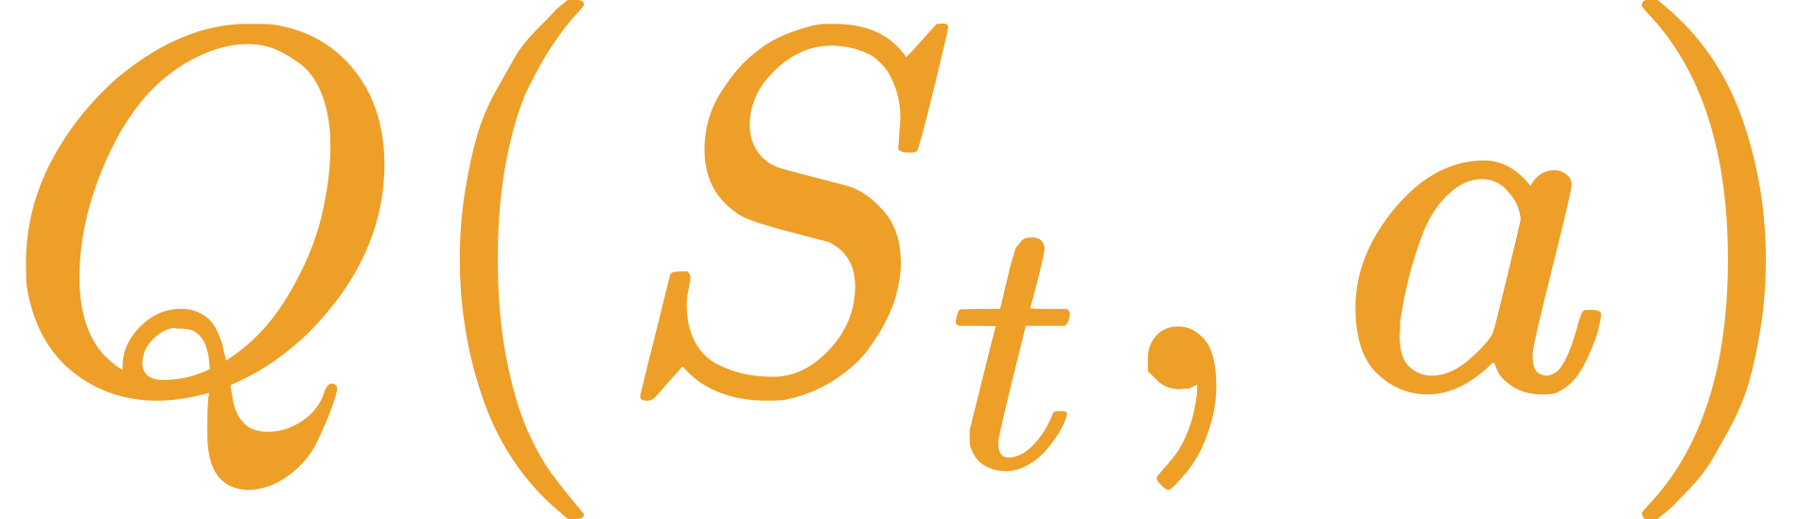
Spazio delle Azioni
Lo spazio delle azioni è discreto e definito come:
Nel nostro caso:
quindi k=3.
L’agente seleziona un’azione in base allo stato corrente
e alla politica appresa :
dove è la funzione Q appresa dal modello DQN.

Slide 9
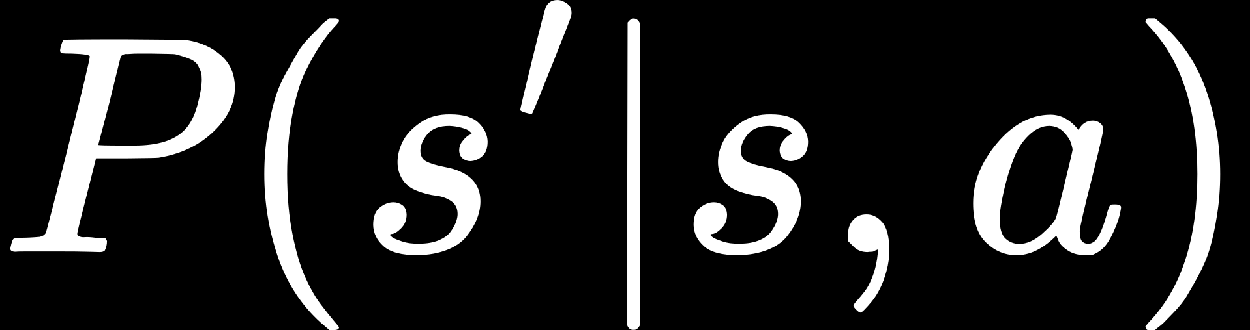
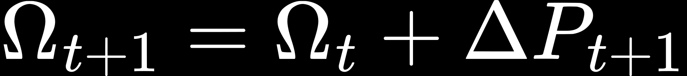
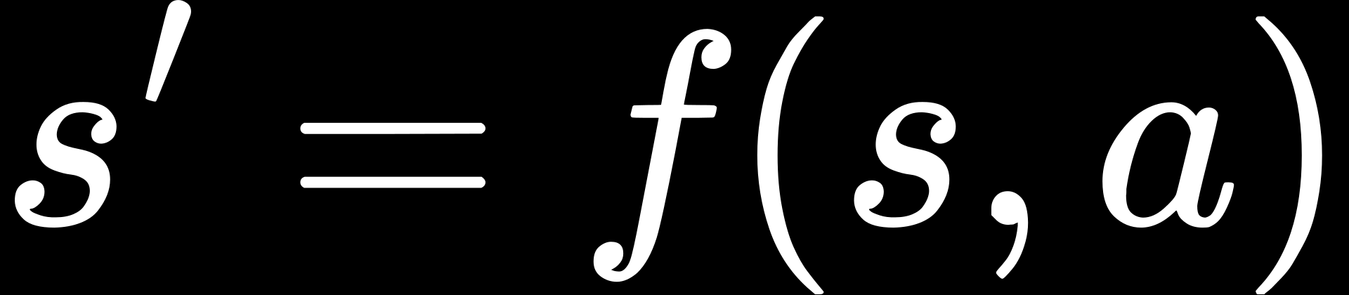
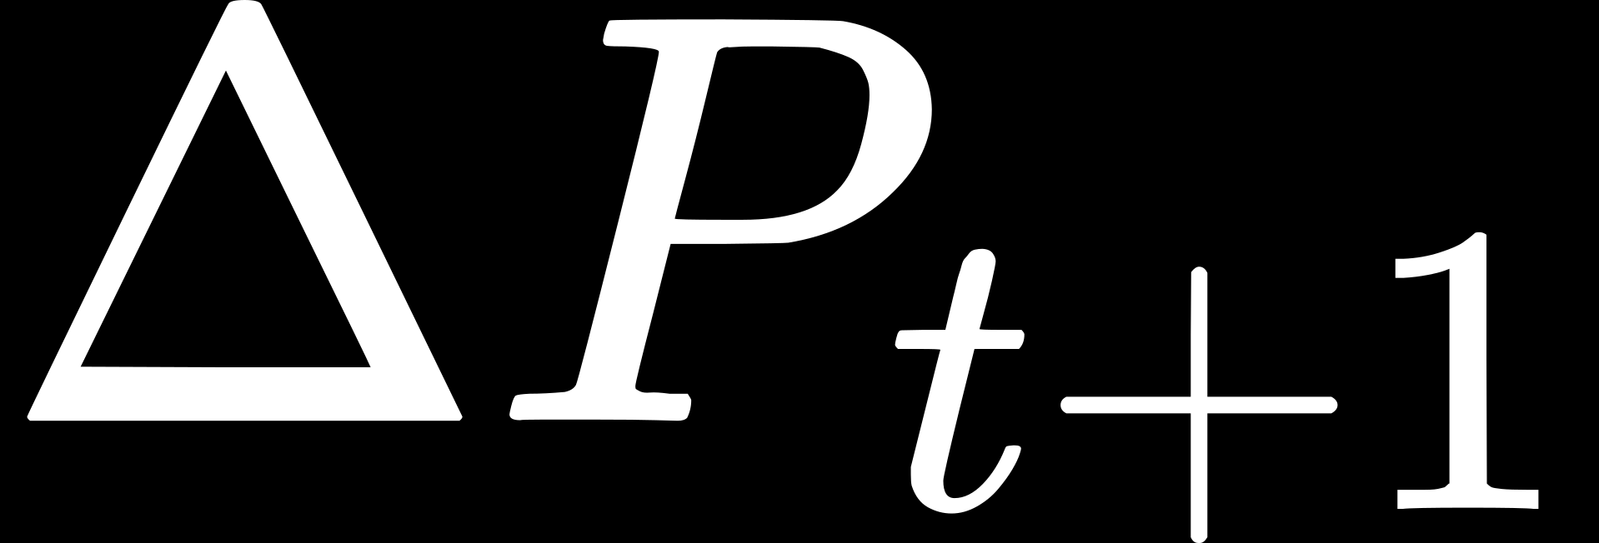
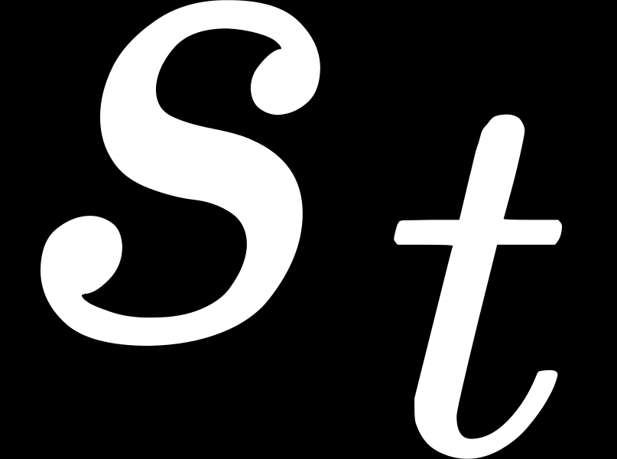
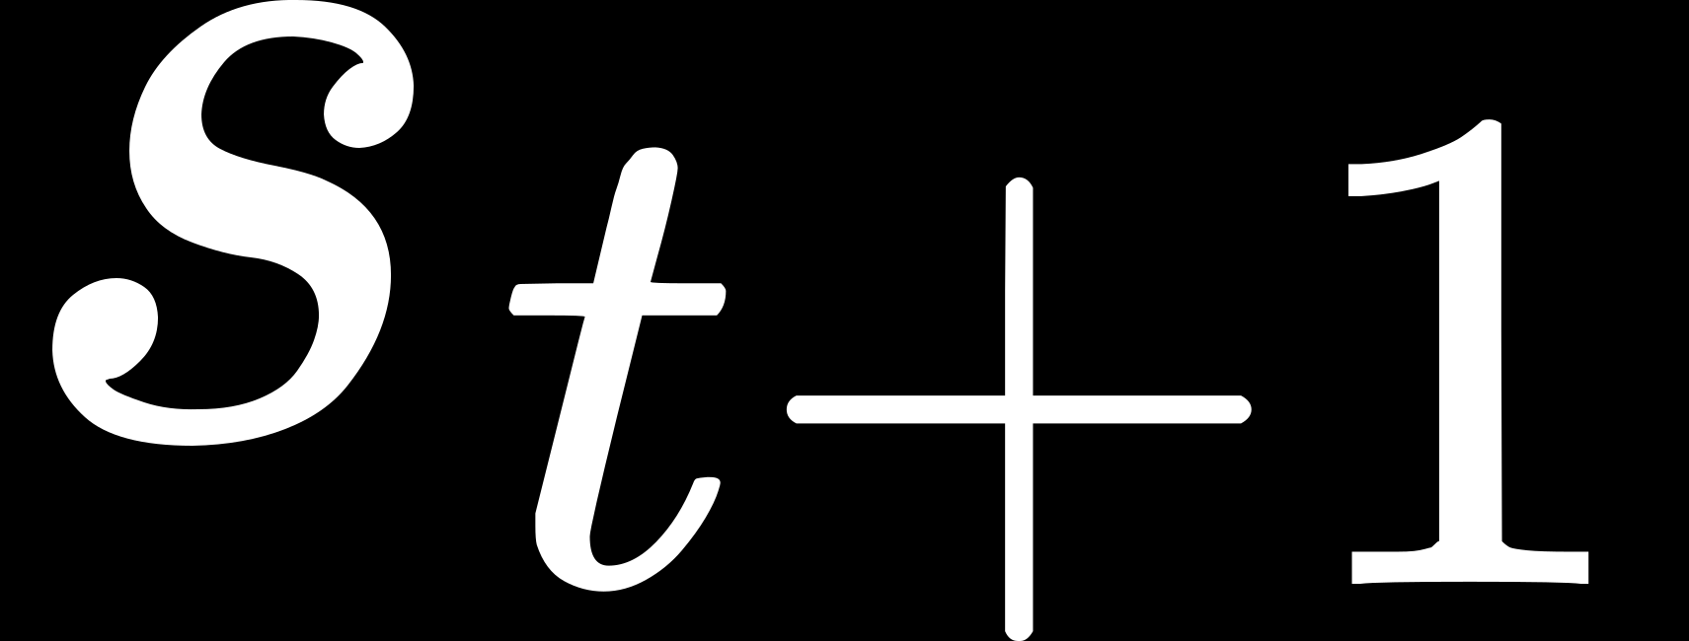
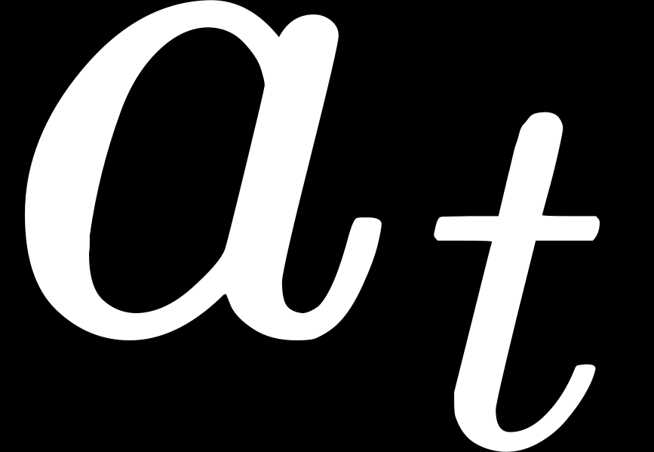
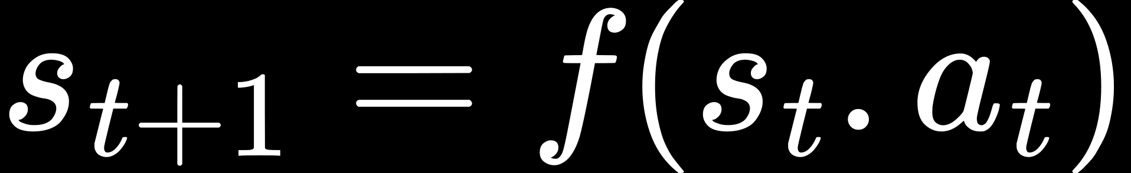
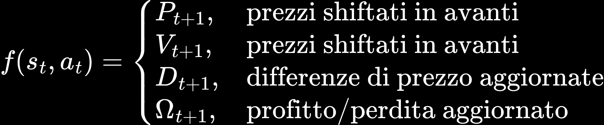
Funzione di transizione
Le transizioni aggiornano ogni componente dello stato come segue:
In un processo decisionale di Markov (MDP), le transizioni sono definite dalla funzione:
Prezzi di chiusura:
Volumi:
che rappresenta la probabilità di raggiungere lo stato
s′ dallo stato s eseguendo l’azione a.
Nel DQN, le transizioni possono essere deterministiche o stocastiche.
Nel nostro caso, sono trattate come deterministiche,
quindi lo stato successivo è determinato dalla funzione:
Differenza di prezzo:
Profitto/perdita:
dove ​ è il cambiamento del valore del portafoglio.
In generale, la transizione dallo stato ​
allo stato data l’azione si scrive come:
dove f(s,a) modella:
Lo shift della finestra temporale.
L’aggiornamento del portafoglio in base all’azione scelta.
L’evoluzione di prezzi, volumi e differenze di prezzo.
con:

Slide 10
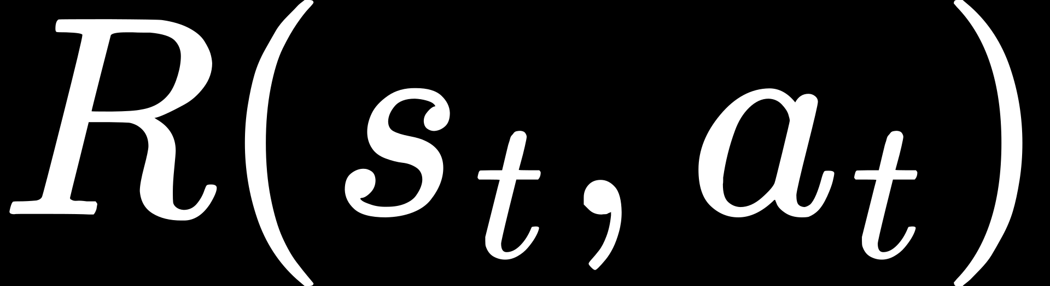
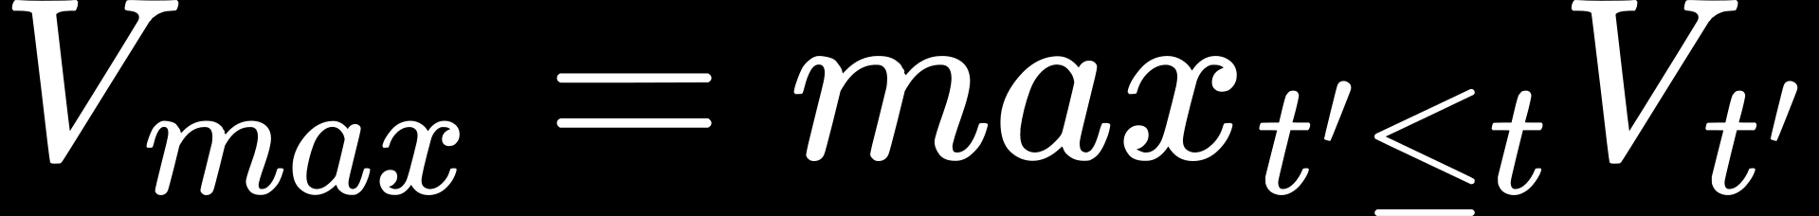
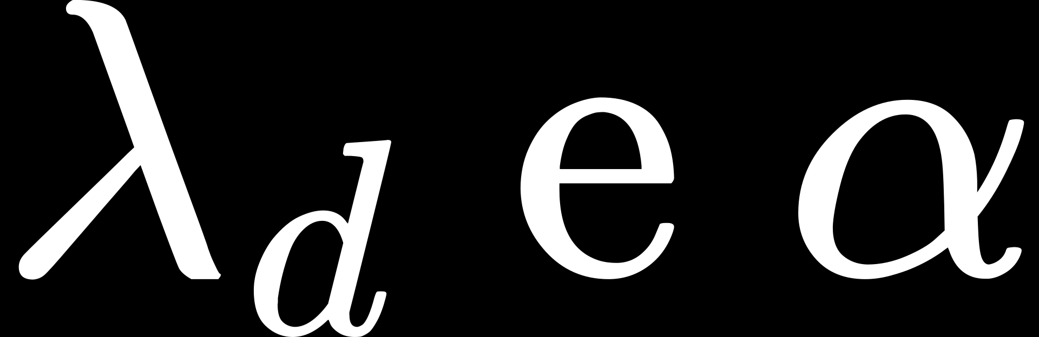
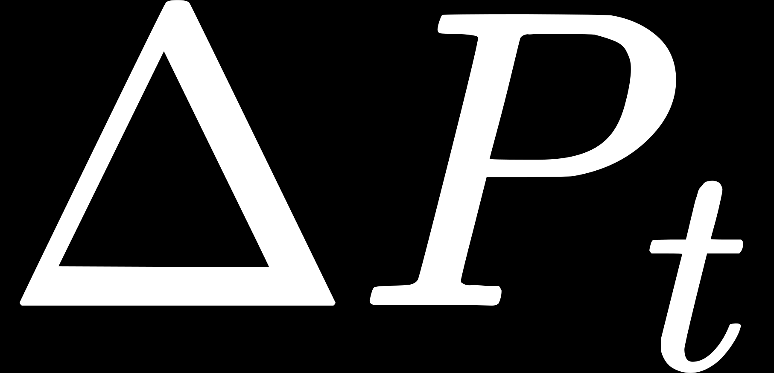
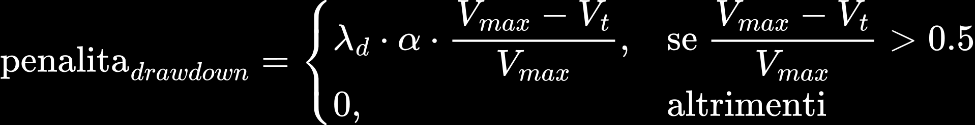
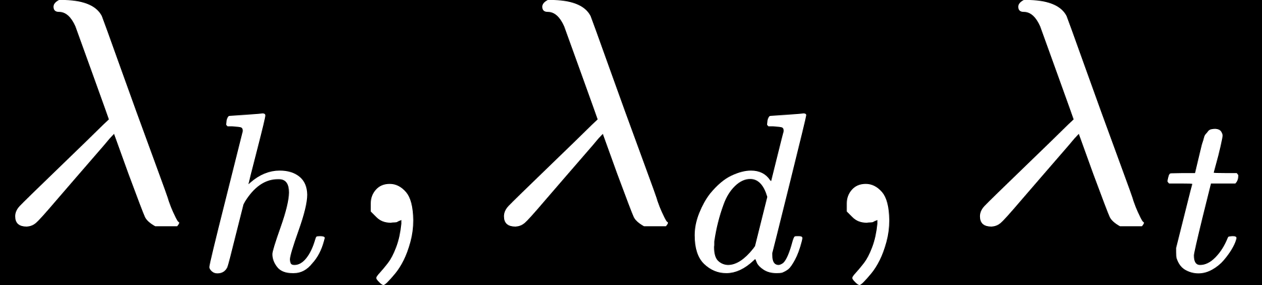
Funzione di ricompensa
La ricompensa associata all’azione
eseguita nello stato è data da:
dove:
è il massimo valore del portafoglio fino a t.
sono coefficienti di penalizzazione
dove è la variazione del valore del portafoglio
tra il time step attuale e quello dell’ultimo trade.
3.Penalità di Transizione
Penalizza ogni azione proporzionalmente al prezzo corrente:
Penalità della Ricompensa
1.Penalità sulle azioni e inattività:
La funzione di ricompensa finale risulta quindi:
2.Penalità di Drawdown:
Si applica se il valore del portafoglio scende oltre il 50% del massimo valore raggiunto fino al tempo t :
I coefficienti possono essere adattati per
bilanciare l’influenza delle penalizzazioni

Slide 11
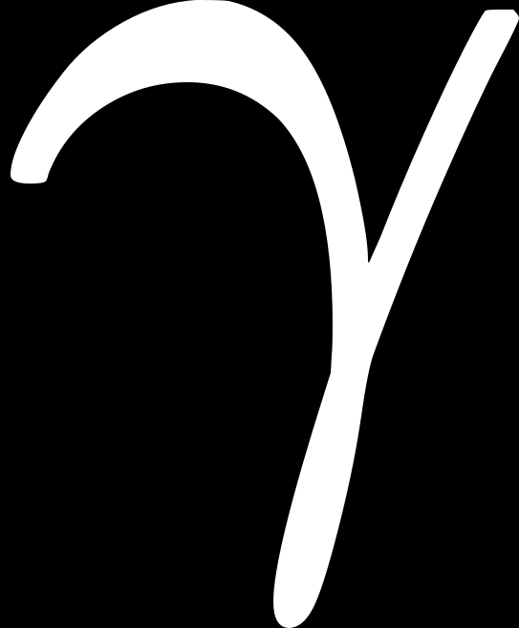
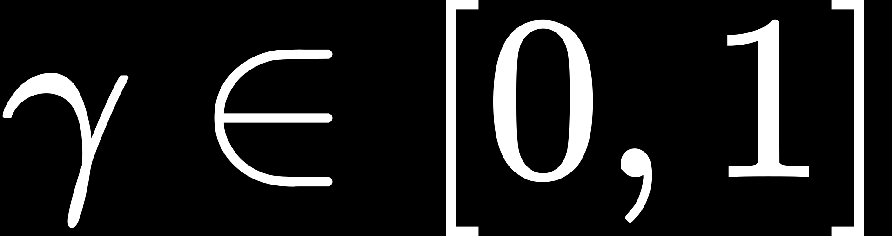
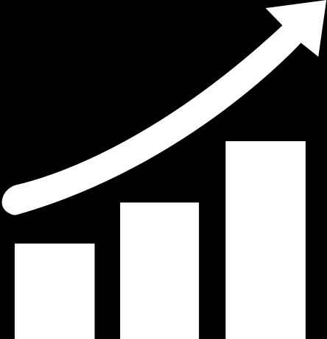
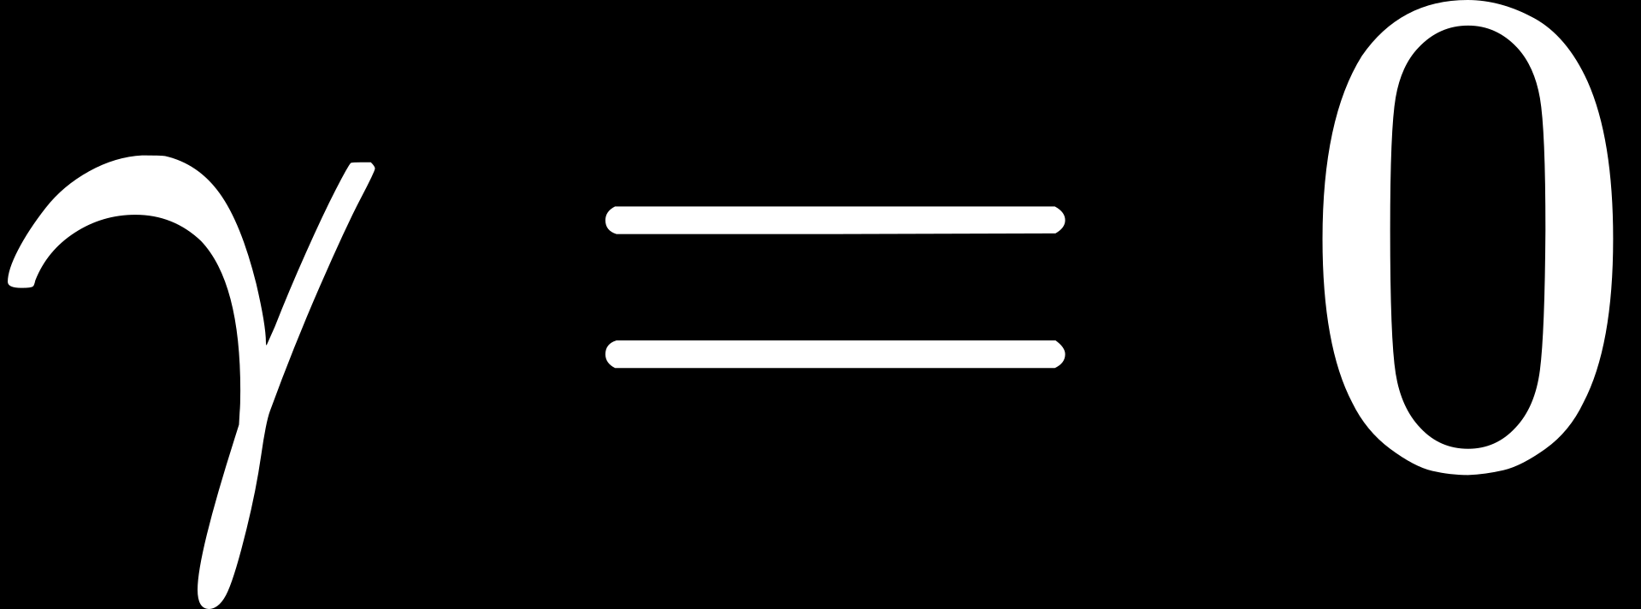
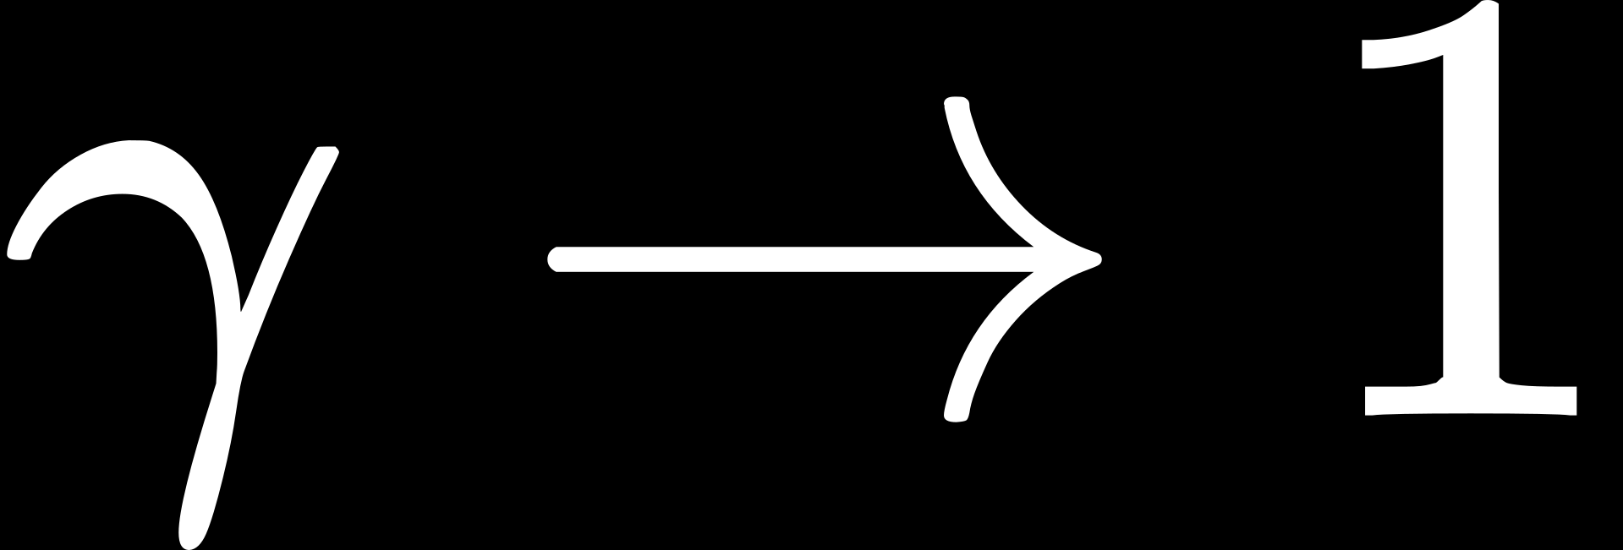
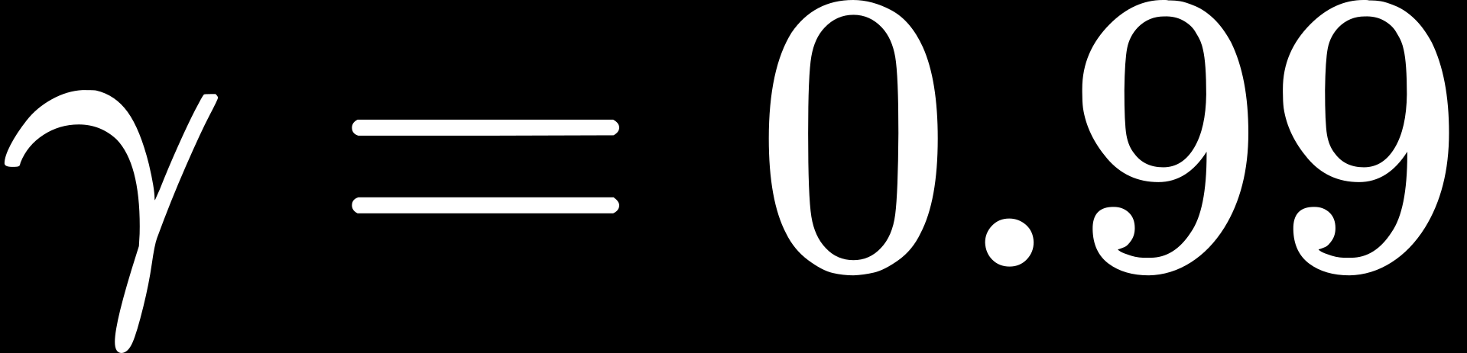
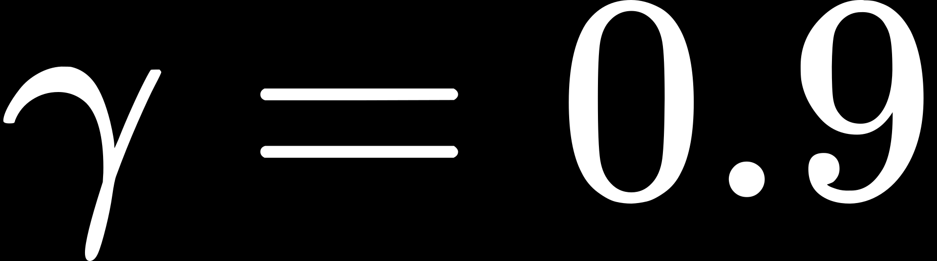
Fattore di sconto
Il fattore di sconto è un valore scalere che determina l’importanza delle ricompense future rispetto a quelle immediate:
dove:
Se l’agente considera solo al ricompensa immediata, ignorando quelle future.
Se l’agente dà grande peso alle ricompense future, considerandole quasi equivalenti a quelle immediate .
Nel presente progetto, dopo vari test, è stato trovato che il valore ottimale del fattore di sconto è per DQN e per Q-Learning

Slide 12
Implementazione del DQN
Obiettivo:
Usare il Deep Q-Network (DQN) per gestire il trading su azioni
Motivazione:
Necessità di un algoritmo capace di apprendere in ambienti con spazi degli stati continui
Architettura della rete neurale:
Input: Stato (91 caratteristiche)
Hiiden layers: 2 strati con 320 neuroni ciascuno, attivazione ReLU
Output: 3 neuroni (Compra, Vendi, Mantieni)

Slide 13
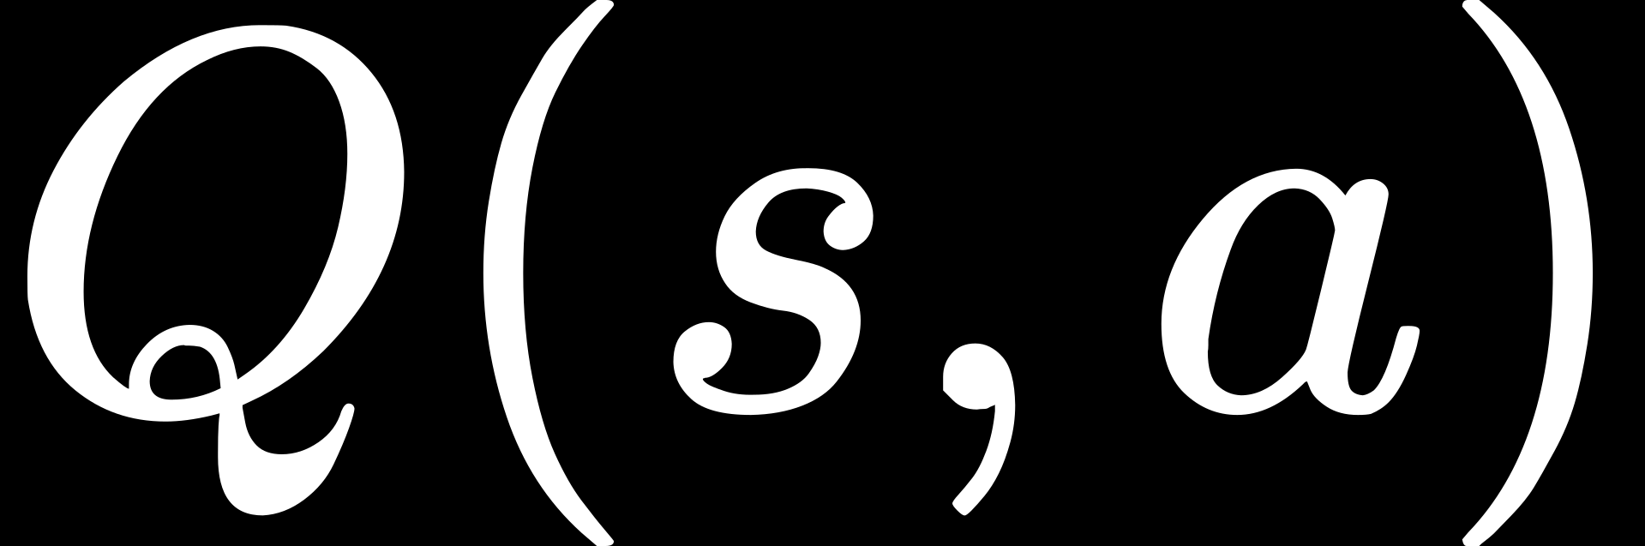
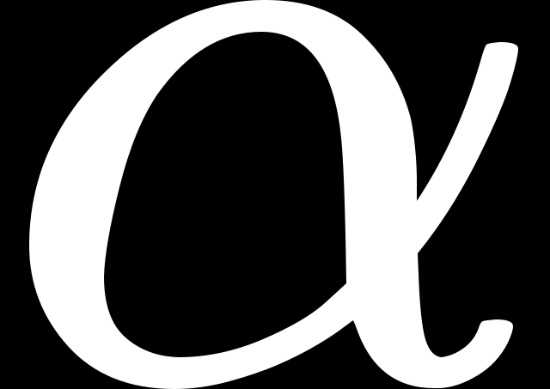
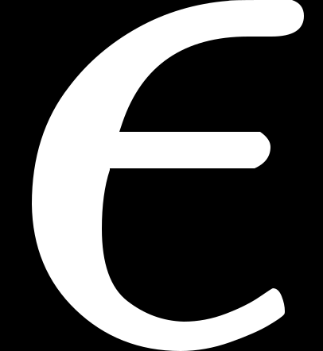
Funzione di perdita del DQN
Obiettivo:
Minimizzare la differenza tra il valore stimato e il valore atteso della funzione
Formula della funzione di perdita:
DQN usa una rete target fissa per stabilizzare il training:
Tecniche usate per migliorare la stabilità:
Experience Replay Memory: Evita correlazioni nei dati di addestramento
Rete target separata: Parametri aggiornati periodicamente (ogni 5 episodi)
Ottimizzazione degli iperparametri
Learning Rate
Epsilon-decay
Fattore di sconto

Slide 14
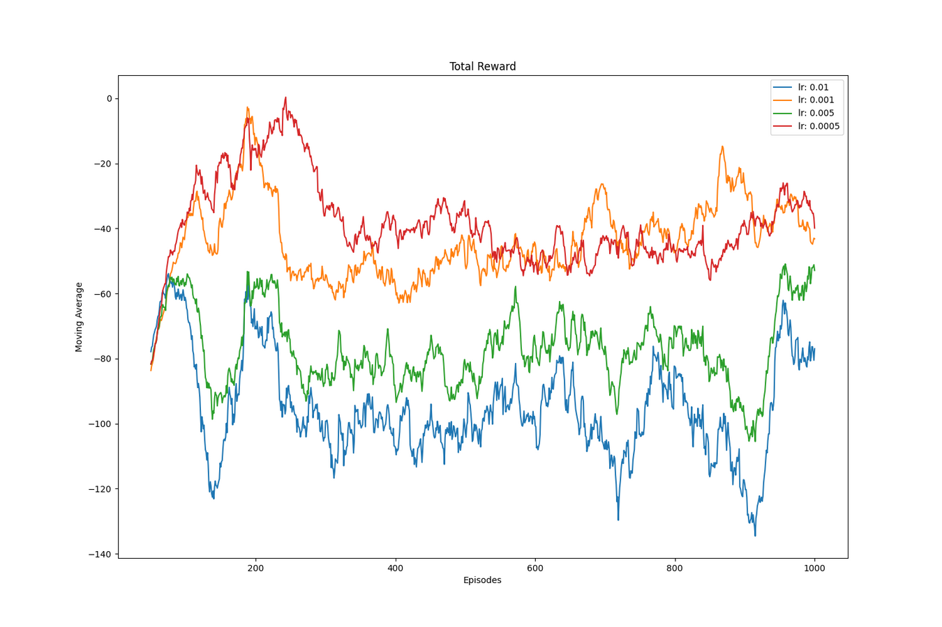
Parametri chiave e tuning
1000 episodi di training su 11 asset finanziari.
Per il tasso di apprendimento α, sono stati presi in considerazione i valori 0.01, 0.001, 0.005 e 0.0005. La figura mostra le curve di apprendimento per ϵ = 0.95 e γ = 0.9.
Grafico: curve di apprendimento per diversi valori di Learning Rate

Slide 15
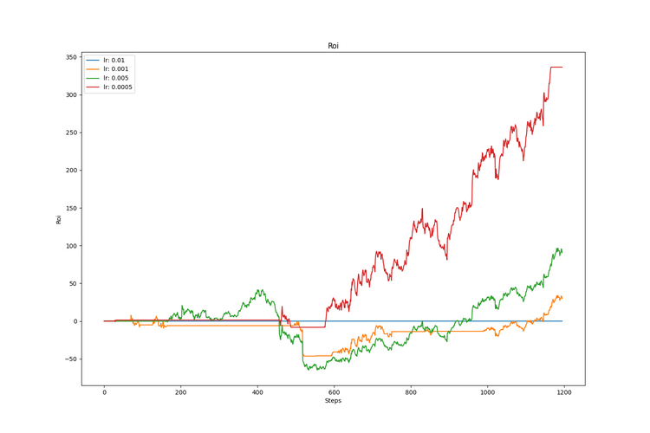
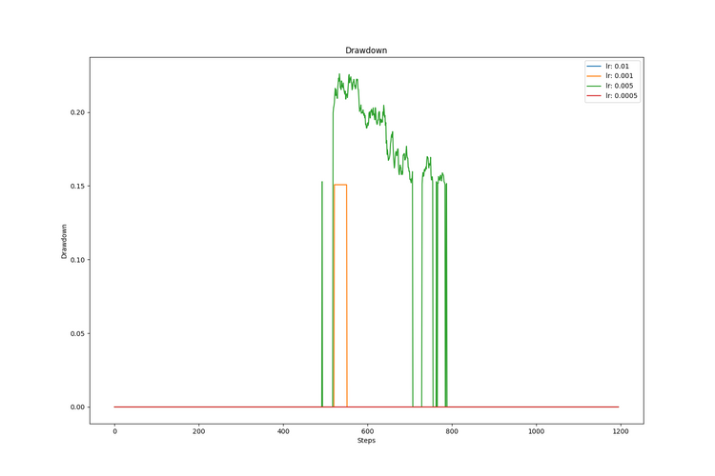
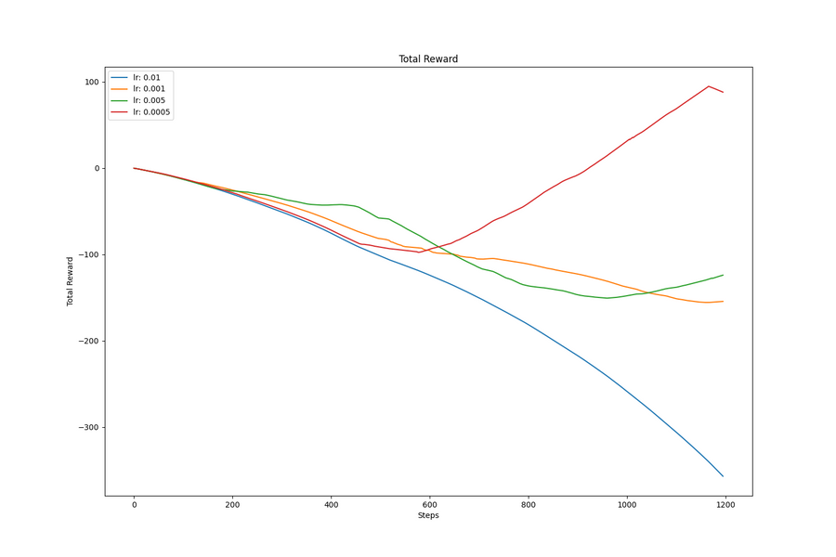
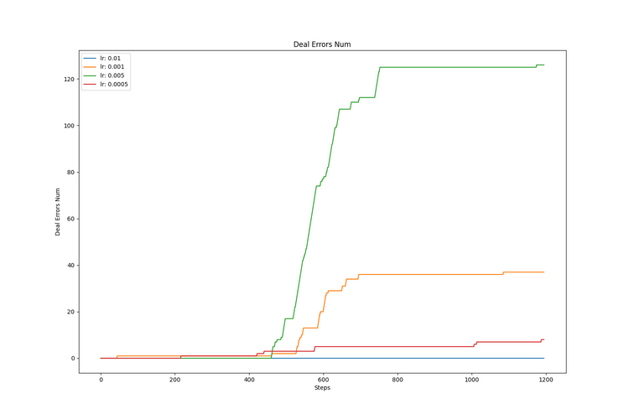
Implementazione del DQN
Risultati sull’ambiente di test
In conclusione i risultati migliori sono stati ottenuti con i valori α =0.001 e α = 0.0005.
Analizzando l’esecuzione sull’ambiente di test, si puo notare che quest’ultimo valore ha ottenuto risultati nettamente migliori in tutti gli aspetti di valutazione.
ROI
Drawdown
Ricompensa totale
Errori

Slide 16
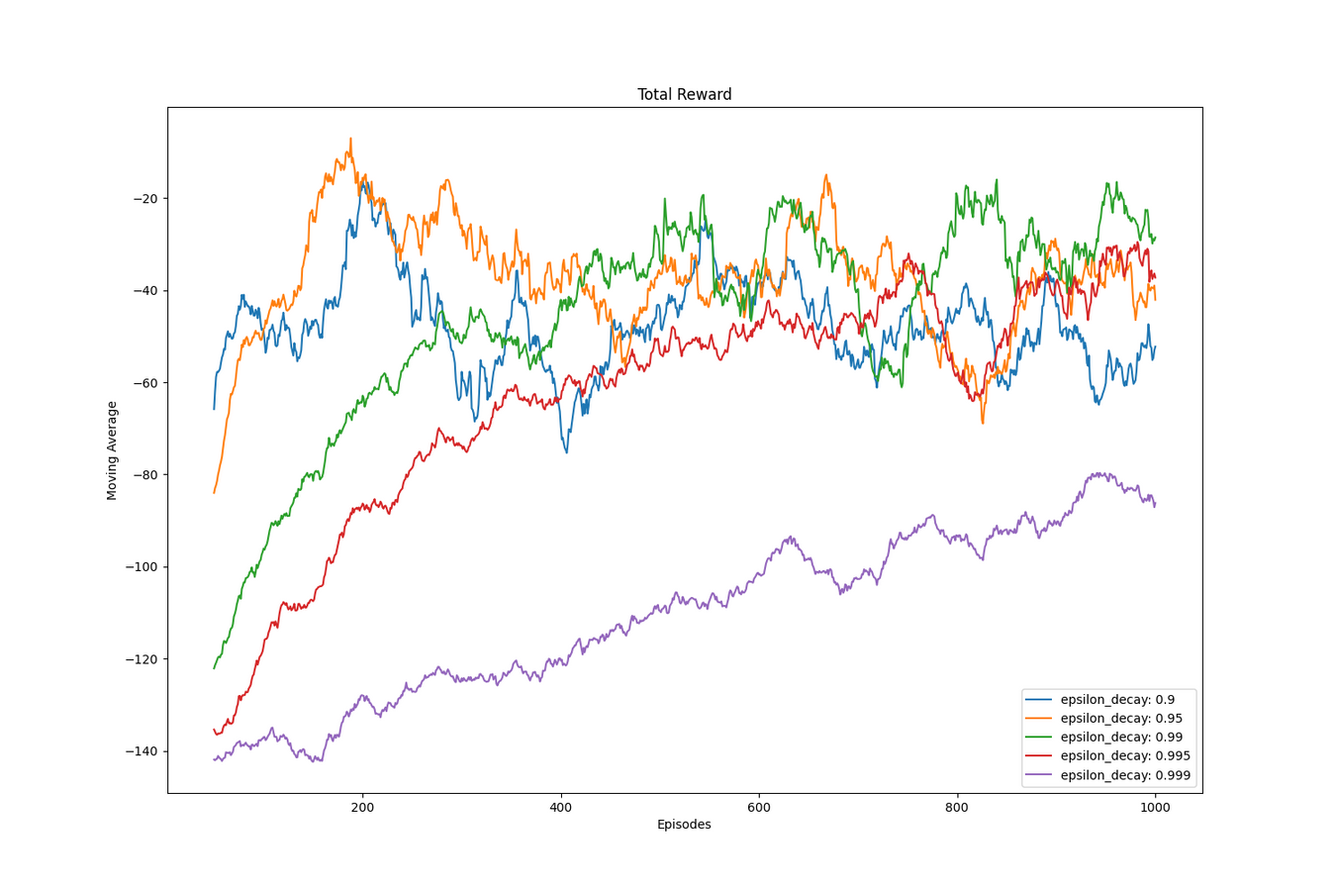
Parametri chiave e tuning
1000 episodi di training su 11 asset finanziari.
Per il tasso di decadimento ɛ, sono stati presi in considerazione i valori 0.9, 0.95, 0.99, 0.995, 0.999.
Grafico: curve di apprendimento per diversi valori di Learning Rate
L'agente riesce ad ottenere mediamente risultati migliori con una maggiore esplorazione.
L'unica eccezione avviene per ɛ=0.999

Slide 17
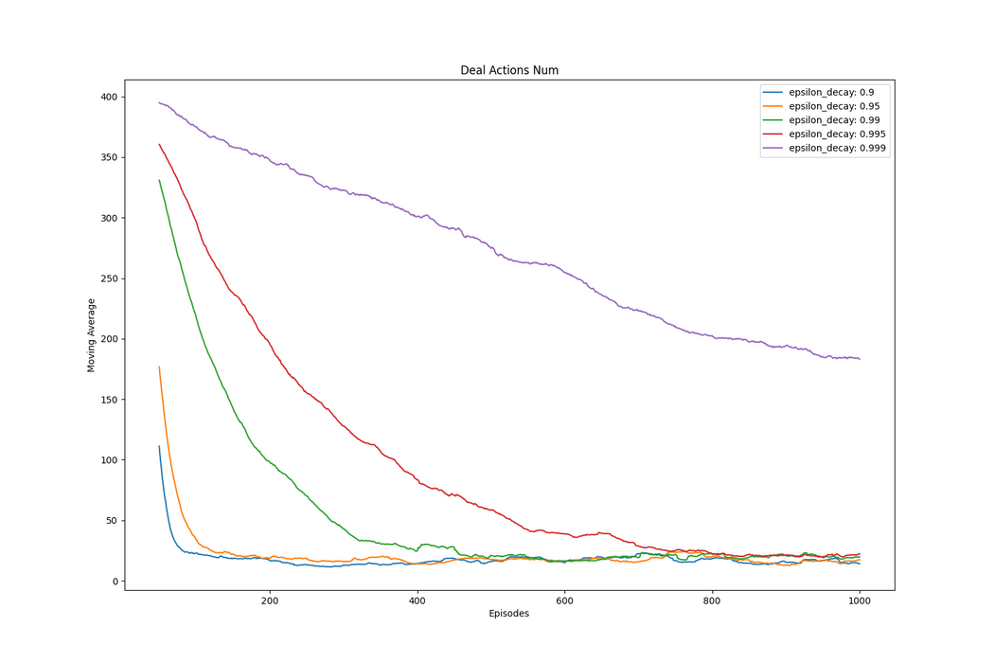
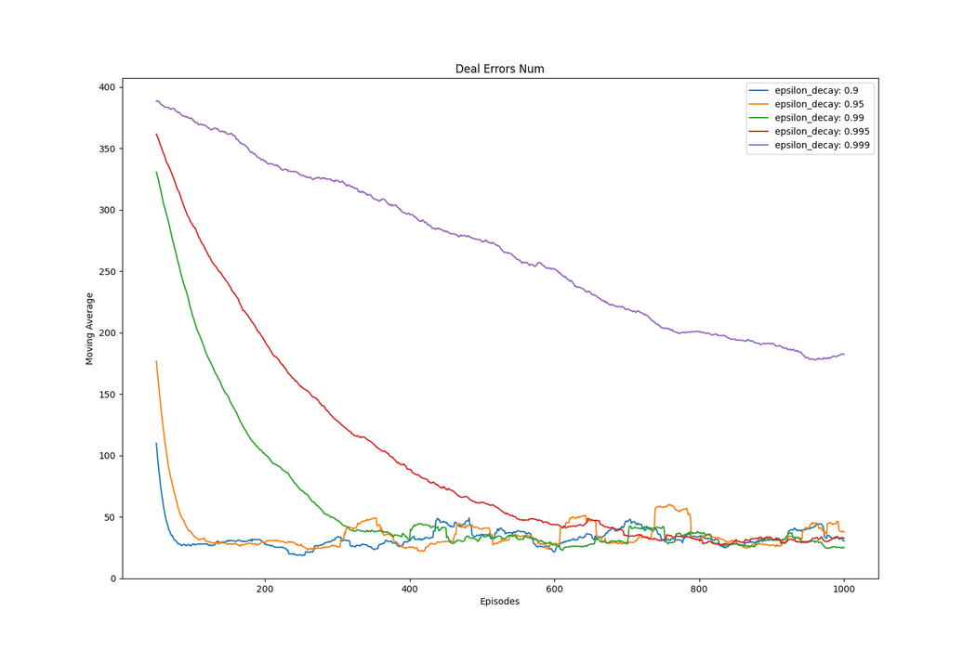
Implementazione del DQN
Dettagli sull’addestramento
Un agente casuale tende a eseguire molte azioni e a commettere numerosi errori, ottenendo ricompense fortemente negative.
Terminata la fase di esplorazione, l'agente apprende rapidamente a ridurre sia il numero di azioni di trading eseguite sia il numero di errori commessi.
Numero di azioni di trading
Numero di errori

Slide 18
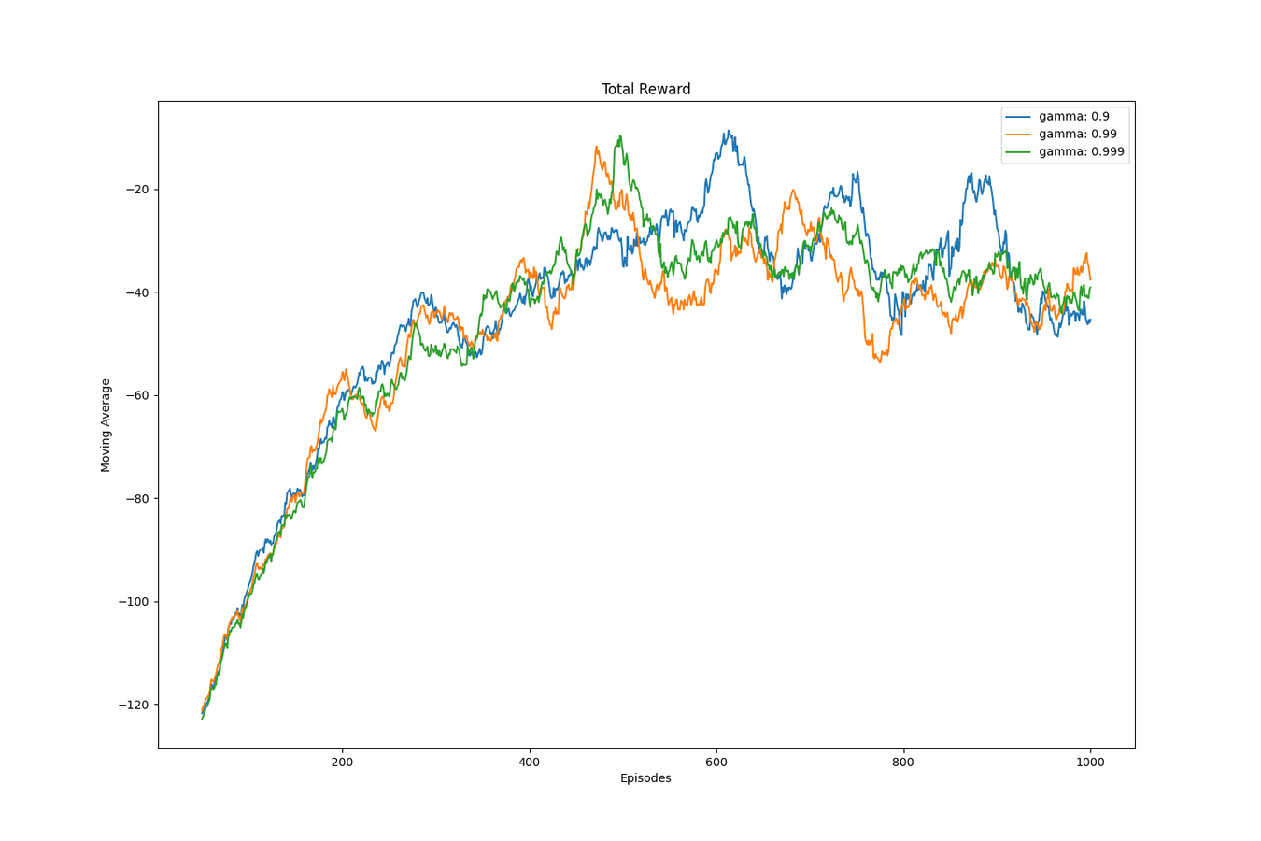
Parametri chiave e tuning
1000 episodi di training su 11 asset finanziari.
Per il fattore di sconto γ, sono stati presi in considerazione i valori 0.9, 0.99, 0.999
Valore basso: tendeze generalmente locali
Utile al trader in posizione “corta”
Valore alto: tendenze nel lungo periodo
Utile al trader in posizione “lunga”
Si è scelto di affrontare il problema considerando operazioni di compravendita “classiche”.
Grafico: curve di apprendimento per diversi valori di Learning Rate

Slide 19


Implementazione del DQN
Dettagli sull’addestramento
Poiché l'obiettivo principale dell'agente dovrebbe essere quello di massimizzare i profitti, in questo caso si è scelto di sacrificare il numero di azioni eseguite, privilegiando un approccio più redditizio.
Un agente più “miope” tende ad avere un atteggiamento più attendista
ROI
Tuttavia, la strategia adottata dagli agenti più “lungimiranti” consente di ottenere profitti nettamente più elevati.
Numero di azioni di trading

Slide 20

Risultati DQN – Test su ambiente reale
Iperparametri ottimali: α=0.0005 ε=0.99 γ=0.999
Risultati ottenuti dopo 2000 episodi di addestramento:
ROI: +274.53%
Durata media di un’operazione: 46 giorni
Numero di operazioni: 11
Errori commessi: 163 (pochi rispetto a Q-Learning)

Slide 21


Implementazione del Q-Learning con Discretizzazione
Obiettivo:
Verificare se il Q-Learning può essere applicato con successo al problema del trading
Problema principale: il Q-Learning non può gestire direttamente spazi degli stati continui
Grafico: Ricompensa totale
Soluzione: Discretizzazione dello spazio degli stati
Tecncia utilizzata: Equal Width Binning
I dati vengono suddivisi in k bin di uguale ampiezza
Gli stati vengono rappresentati in base al bin in qui ricade il loro valore
Grafico: Numero di errori

Slide 22
Tecnica di Discretizzazione
Grafici: Risultati ottenuti sull’ambiente di test per diversi valori di k.
Scelta del valore di k:
k troppo basso (es. 5): Perdita di informazioni, trend di prezzo “appiattiti”
k troppo alto (es. 15): Aumento della complessità dello spazio degli stati, difficile esplorarlo completamente
k=8: Compromesso ottimale tra accuratezza e efficienza

Slide 23



Addestramento dell’Agente Q-Learning
Iperparametri ottimizzati:
Learning Rate alpha: 0.0005
Taasso di esplorazione epsilon: 0.995 (elevato per garantire sufficiente esplorazione
Fattore di sconto gamma: 0.9 (priorità alle ricompense immediate)
Differenza con il DQN:
Il DQN utilizza una rete neurale per approssimare la funzione Q, mentre il Q-Learning memorizza direttamente i valori Q in una tabella
Il Q-Learning necessita di più esplorazione per imparare efficacemente
Grafico: alpha
Grafico: gamma
Grafico: epsilon

Slide 24

Risultati Finali del Q-Learning
Analisi delle prestazioni su ambiente di test:
Numero di opreazioni eseguite: 12
Durata media di un’operazione: 18 giorni (più breve rispetto a DQN
ROI finale: +71.40% (nettamente inferiore rispetto a DQN)
Errori commessi: 491 (quasi il triplo degli errori rispetto a DQN)
Problema principale:
Alta sensibilità alla discretizzazione: Se uno stato non è stato visitato in fase di addestramento, il Q-Learning non sa come comportarsi

Slide 25


Confronto tra DQN e Q-Learning – Analisi
Osservazioni principali:
DQN ottiene un ROI più alto e commette meno errori
Q-Learning esegue più operazioni, ma meno efficaci
DQN generalizza meglio su nuovi dati

Slide 26


Confronto tra DQN e Q-Learning – Analisi
L’agente Q-Learning ha prestazioni migliori durante l’addestramento
Ambiente di test
Ambiente di addestramento
L’agente DQN ha prestazioni migliori su stati mai visitati

Slide 27



Impatto della Discretizzazione sulla Generalizzazione
Perché il Q-Learning ha risultati peggiori?
Ridotta capacità di generalizzazione:
Il Q-Learning memorizza gli stati esplorati ma fatica con nuovi stati
Se uno stato non è stato visto durante l’addestramento il modello non sa cosa fare
Dipendenza dalla discretizzazione:
Troppi bin: Troppi stati da esplorare, apprendimento difficile
Pochi bin: Si perdono informazioni chiave sui trend di mercato
Grafico: Ricompensa Totale
Grafico: Numero di azioni
Grafico: ROI

Slide 28

Conclusioni e Sviluppi Futuri
📝 Cosa abbiamo imparato?
📌 Come possiamo migliorare il modello?
DQN è nettamente superiore al Q-Learning per problemi con spazi degli stati continui.
L’uso della discretizzazione introduce troppe limitazioni nell’apprendimento.
DQN ha ottenuto ROI più alto e meno errori grazie alla capacità di apprendere rappresentazioni più complesse degli stati.
Utilizzo di Proximal Policy Optimization (PPO). Algoritmo avanzato che combina il meglio del DQN e dei metodi basati su politiche.
Integrazione con NLP per analizzare news di mercato. Le informazioni finanziarie non sono solo nei dati storici. Integrare articoli e notizie potrebbe migliorare le decisioni dell’agente.
Adattamento del modello a mercati reali. Test su mercati con maggiore volatilità. Implementazione su dati in tempo reale con API di trading.

Slide 29

Grazie mille per l’attenzione

